Slide 1
skynet
框架研究
学号：21651064
姓名： 杨修一

Slide 2




1
目录
PPT模板下载：www.1ppt.com/moban/ 行业PPT模板：www.1ppt.com/hangye/
节日PPT模板：www.1ppt.com/jieri/ PPT素材下载：www.1ppt.com/sucai/
PPT背景图片：www.1ppt.com/beijing/ PPT图表下载：www.1ppt.com/tubiao/
优秀PPT下载：www.1ppt.com/xiazai/ PPT教程： www.1ppt.com/powerpoint/
Word教程： www.1ppt.com/word/ Excel教程：www.1ppt.com/excel/
资料下载：www.1ppt.com/ziliao/ PPT课件下载：www.1ppt.com/kejian/
范文下载：www.1ppt.com/fanwen/ 试卷下载：www.1ppt.com/shiti/
教案下载：www.1ppt.com/jiaoan/ PPT论坛：www.1ppt.cn
简介
基本原理
主要模块
运行机制

Slide 3
2
简介
1
kynet 是一个为网络游戏服务器设计的开源轻量框架。基于 Actor 模式,通用性很强,所以可以把它开发用于其它领域。
skynet 的功能只有管理好服务(加载与调度)和服务之间的调用(请求与响应)。skynet 大部分都要在 Lua 脚本下开发,只有需要考虑性能的模块才用 C 语言开发成 Lua 库,提供给 Lua 调用。
2

Slide 4
3
主要模块
master.so 主服务
回应名字的查询和在更新名字后,同步到其他节点。其他节点在启动时会把自己的 harbor 注册到 master 服务中。这样透过 master 服务就能把各个节点都连在一起,相互沟通了。
1
harbor.so 节点服务
每个 skynet 实例都是一个节点,限制只有 1 到 255 个节点(保留 0 给系统内部使用),服务 Id 为 32bit 的,所以 skynet 的本地服务只能用低 24 位来表示16M个服务模块。
2

Slide 5
4
主要模块
gate.so 网关服务
监听一个 TCP 端口,接收连入的 TCP 连接,并把连接上获得的数据转发到 skynet 内部。gate 可以用来消除外部数据包和 skynet 内部消息包的不一致性。
3
snLua.so Lua 服务
用于加载 Lua 写的 skynet 服务模块,而不仅仅限制于 C 语言才能写服务模块。也可以选用Python写服务模块。
4

Slide 6
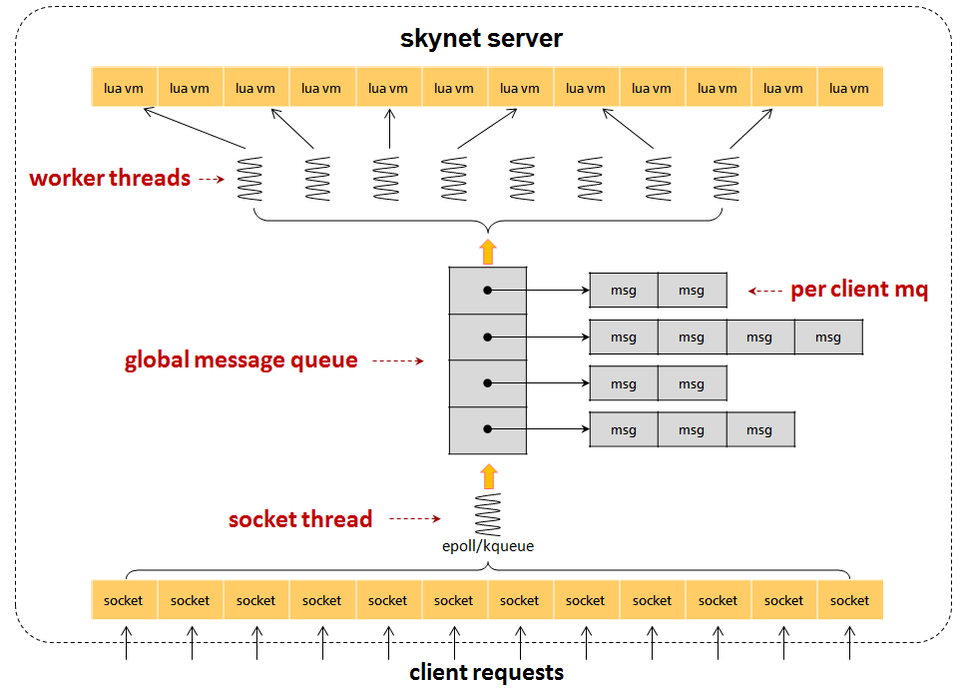
5
基本原理
monitor
Notes:
每个在线客户的客户端,在 skynetserver 上都对应有一个 socket 与其连
接。一个 socket 在 skynet 内部对应一个 Lua 虚拟机和一个”客户特定消息队列
“(perclientmq)。当客户特定消息队列中有消息时,该队列就会挂载到全局队列
(globalmessagequeue)上,供工作线程(workerthreads)进行调度处理。

Slide 7
6
运行机制
每个lua vm表示一个任务对应，每个任务完全独立，可以交给任意一个OS线程处理；任务不会共享lua vm内存空间，隔离性非常好，一个任务的问题不会影响其他任务的执行。
全局消息队列
skynet 中有一个”全局消息队列“。
所有工作线程使用了一个公共的全局队列。它是一个循环队列。每个消息的出队入队一般都需要加全局锁。
特定消息队列
每个任务特定消息队列都是针对一个在线客户，对应有一个socket和一个lua vm。这个队列有多个并发生产者，但只有一个并发消费者。
02
01
03
1
2
3

Slide 8
7
运行机制
集群间通讯
虽然设计上围绕单进程多线程模块进行,核心层为多进程做了许多配合：handle的高位用来提供给集群间通讯。加入harbor服务，master服务。
4
组播
对于游戏服务,组播服务是一个重要的优化，skynet 会识别消息的 type 是否为 PTYPE_MULTICAST ,然后有不同的生命期管理策略,并把组播包交给组播服务处理。
5

Slide 9

THANKS
Thank you for your attention!

